Slide 1






ΕΝΟΤΗΤΑ 2
ΕΝΔΥΝΑΜΩΝΟΝΤΑΣ ΤΟΥΣ ΑΓΡΟΤΕΣ ΝΑ ΚΛΕΙΣΟΥΝ ΤΟΝ ΚΥΚΛΟ ΜΕ ΠΡΑΚΤΙΚΕΣ ΑΝΑΓΕΝΝΗΤΙΚΗΣ ΓΕΩΡΓΙΑΣ ΜΕΣΩ ΤΗΣ ΕΚΠΑΙΔΕΥΣΗΣ ΚΑΙ ΚΑΤΑΡΤΙΣΗΣ
Ενότητα 2: Υγεία του εδάφους – Τα θεμέλια της αναγεννητικής γεωργίας. Καλλιεργώντας τη Γη για ένα βιώσιμο μέλλον.
ΑΡΙΘΜΟΣ ΕΡΓΟΥ: 2023-1-SE01-KA220-VET-000160614

Slide 2



Εισαγωγή
Η υγεία του εδάφους αποτελεί τον ακρογωνιαίο λίθο της αναγεννητικής γεωργίας, παίζοντας κρίσιμο ρόλο στην αποκατάσταση της οικολογικής ισορροπίας και στην ενίσχυση των βιώσιμων γεωργικών πρακτικών. Το υγιές έδαφος υποστηρίζει τη βιοποικιλότητα, ενισχύει την παραγωγικότητα των καλλιεργειών και διασφαλίζει την περιβαλλοντική ανθεκτικότητα ελαχιστοποιώντας τη διάβρωση, βελτιστοποιώντας την κατακράτηση νερού και δεσμεύοντας τον άνθρακα.
Αυτή η ενότητα διερευνά πρακτικές τεχνικές, θεωρητικά θεμέλια και βασικές δεξιότητες που απαιτούνται για την ενίσχυση της υγείας του εδάφους, σε ευθυγράμμιση με τους ευρύτερους στόχους της βιώσιμης γεωργίας.

Slide 3


Μαθησιακοί Στόχοι
Μέχρι το τέλος αυτής της ενότητας, οι συμμετέχοντες θα είναι σε θέση να:
    Ορίστε τις βασικές αρχές της υγείας του εδάφους και τον ρόλο της στην αναγεννητική γεωργία.
    Προσδιορίστε τα οφέλη και τις προκλήσεις της διατήρησης υγιούς εδάφους.
    Περιγράψτε βιώσιμες πρακτικές διαχείρισης του εδάφους.
    Αναγνωρίστε τον ρόλο των εκπαιδευτών ΕΕΚ στην προώθηση των γνώσεων και δεξιοτήτων για την υγεία του εδάφους.

Slide 4
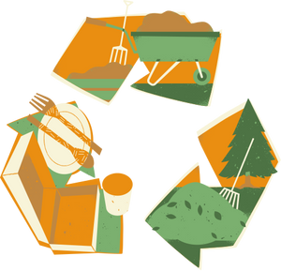
Ενότητα 1: Βασικές Έννοιες και Ορισμοί
• Υγεία του εδάφους: Η ικανότητα του εδάφους να λειτουργεί ως ζωντανό οικοσύστημα που υποστηρίζει τα φυτά, τα ζώα και τους ανθρώπους. Το υγιές έδαφος ενισχύει τη βιοποικιλότητα, διατηρεί το νερό και μειώνει τη διάβρωση.
• Οργανική Ύλη Εδάφους (ΟΕ): Αποσυντιθέμενη οργανική ύλη εντός του εδάφους, κρίσιμη για τη γονιμότητα, τη δομή και την κατακράτηση νερού. Η ΟΕ βελτιώνει τη μικροβιακή δραστηριότητα και υποστηρίζει τον κύκλο των θρεπτικών συστατικών.
• Διάβρωση: Η διαδικασία απώλειας του επιφανειακού στρώματος του εδάφους λόγω του ανέμου ή του νερού. Αυτό μειώνει την παραγωγικότητα του εδάφους και συμβάλλει στην υποβάθμιση της γης.

Slide 5

Ενότητα 1: Παράδειγμα βελτίωσης της υγείας του εδάφους που βελτιώνει τις αποδόσεις των καλλιεργειών μέσω κομποστοποίησης
Βασική Επισκόπηση:
    Το υγιές έδαφος επηρεάζει άμεσα την παραγωγικότητα της γεωργίας.
Παράδειγμα:
Οι αγροκτήματα που χρησιμοποιούν κομπόστ για την αύξηση της οργανικής ύλης του εδάφους (ΟΟΕ) έχουν παρατηρήσει:
    Αύξηση της παραγωγικότητας έως και 20% στις αποδόσεις των καλλιεργειών.
    Βελτιωμένη δομή εδάφους για καλύτερη ανάπτυξη των ριζών.
    Αυξημένη μικροβιακή δραστηριότητα, η οποία βοηθά στην ανακύκλωση των θρεπτικών συστατικών.
    Βελτιωμένη κατακράτηση νερού, κρίσιμη κατά τη διάρκεια ξηρασιών.
Υποστηρικτικά στοιχεία: Soil Association, n.d., USDA Research, 2014, Organic Center, 2021

Slide 6



Ενότητα 2: Θεωρητικά Θεμέλια - Ιστορικό Πλαίσιο & Αναγεννητική Γεωργία
Ριζωμένο στα Φυσικά Οικοσυστήματα
    Οι πρακτικές μιμούνται τους φυσικούς κύκλους: τον κύκλο των θρεπτικών συστατικών, την αποσύνθεση της οργανικής ύλης και τις συμβιωτικές σχέσεις
    Βασικές Αρχές
    Κύκλος θρεπτικών συστατικών: Ανακύκλωση θρεπτικών συστατικών μέσω αλληλεπιδράσεων φυτών-ζώων για τη μείωση της εξάρτησης από χημικές ουσίες
    Διαταραχή Εδάφους: Ελαχιστοποίηση της οργώματος για την αποκατάσταση της δομής του εδάφους και τη βελτίωση της κατακράτησης νερού

Slide 7
Ενότητα 2: Θεωρητικά Θεμέλια -
Ιστορικό Πλαίσιο & Αναγεννητική Γεωργία
Ιστορική Μετατόπιση στη Γεωργία
    Παραδοσιακή γεωργία ευθυγραμμισμένη με τα φυσικά συστήματα
    Η βιομηχανική γεωργία οδήγησε σε υποβάθμιση του εδάφους (διάβρωση, απώλεια γονιμότητας, μειωμένη βιοποικιλότητα)
    Προέλευση της Αναγεννητικής Γεωργίας
    Εμφανίστηκε ως απάντηση στις αρνητικές επιπτώσεις της βιομηχανικής γεωργίας
    Εστίαση στην αποκατάσταση της υγείας του εδάφους χρησιμοποιώντας οικολογικές αρχές

Slide 8

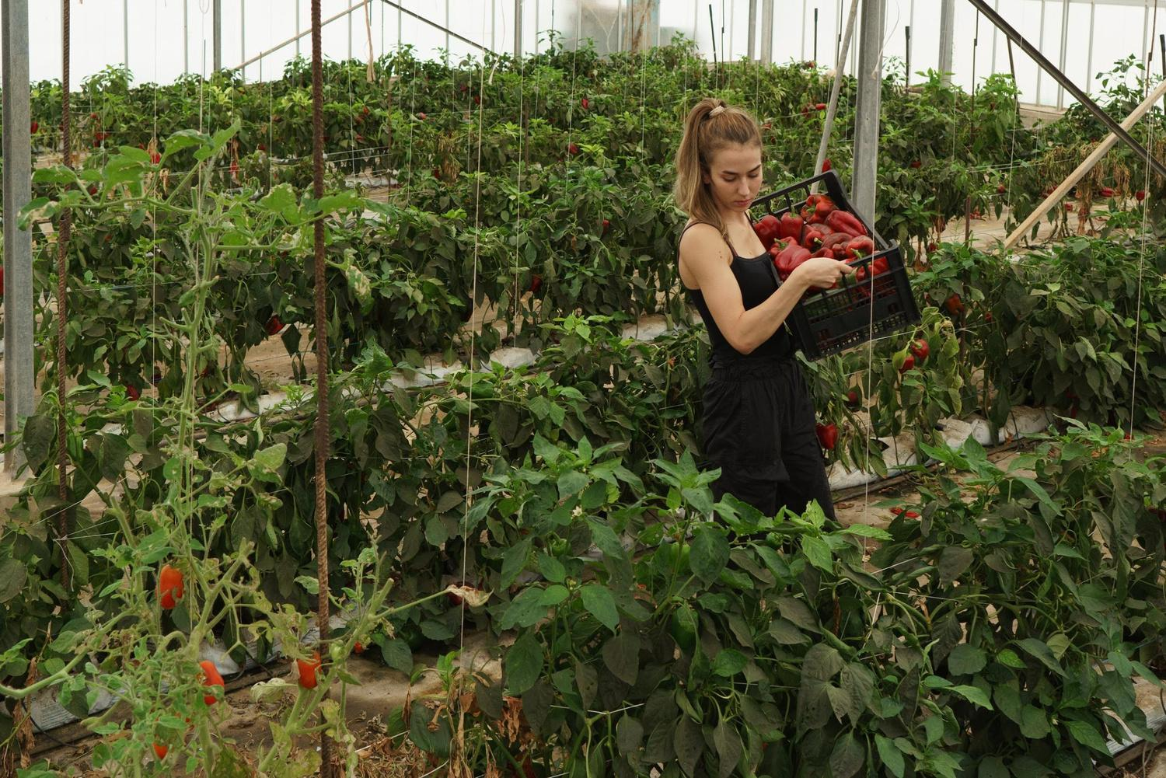
Ενότητα 2: Θεωρητικά Θεμέλια - Ιστορικό Πλαίσιο & Αναγεννητική Γεωργία
Οργανική ύλη και δέσμευση άνθρακα
    Η οργανική ύλη του εδάφους αποθηκεύει άνθρακα, υποστηρίζοντας τον μετριασμό της κλιματικής αλλαγής
    Αναβιώνει τις παραδοσιακές πρακτικές (αμειψισπορά, βιολογικές εισροές, ελάχιστη όχληση)
    Η αναγεννητική γεωργία αξιοποιεί τις οικολογικές και παραδοσιακές γεωργικές γνώσεις για την ενίσχυση της βιοποικιλότητας και της βιωσιμότητας.

Slide 9
Ενότητα 2: Θεωρητικά Θεμέλια -
Ιστορικό Πλαίσιο & Αναγεννητική Γεωργία
Ο ρόλος των μικροοργανισμών του εδάφους στην υγεία του εδάφους Βασικοί ρόλοι:
    Αποσυνθέστε την οργανική ύλη, μετατρέποντάς την σε θρεπτικά συστατικά.
    Στερεώστε το ατμοσφαιρικό άζωτο, καθιστώντας το διαθέσιμο στα φυτά.
    Καταστέλλει παθογόνα που μεταδίδονται στο έδαφος, μειώνοντας τις ασθένειες των φυτών.
    Βελτιώστε τη δομή του εδάφους συνδέοντας τα σωματίδια μεταξύ τους.
    Οφέλη για τους αγρότες:
    Αυξήστε τις αποδόσεις των καλλιεργειών μέσω του φυσικού κύκλου των θρεπτικών συστατικών.
    Μειώστε την εξάρτηση από χημικά λιπάσματα και φυτοφάρμακα.

Slide 10

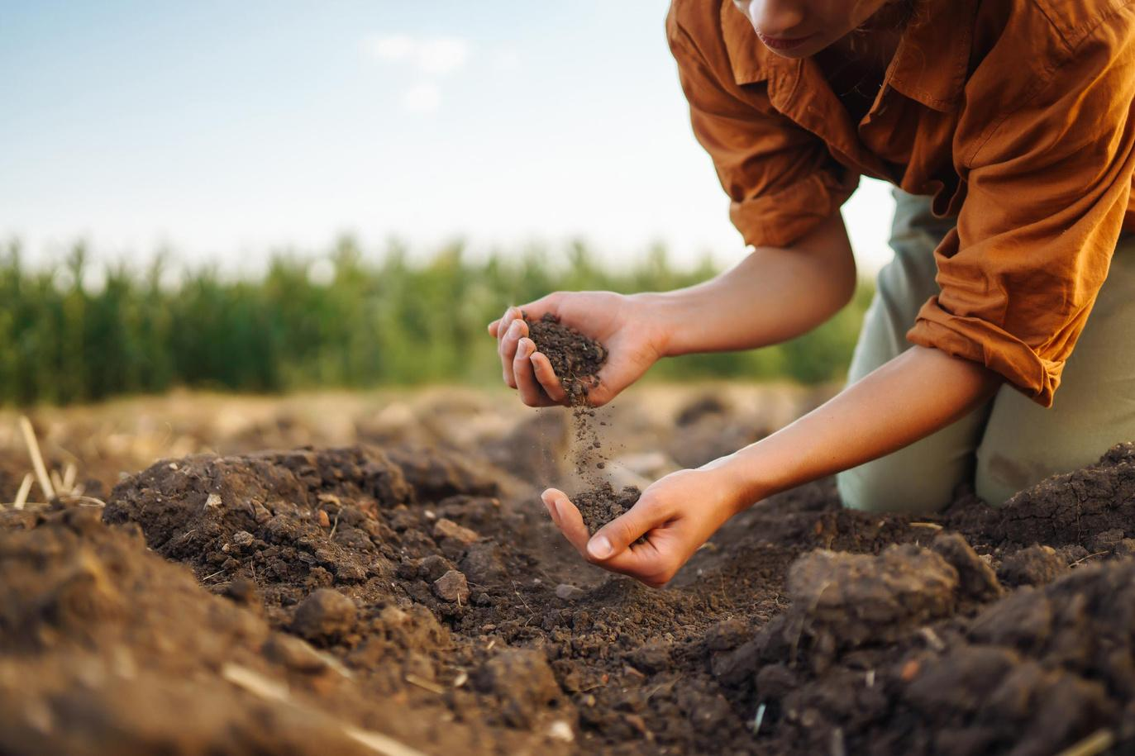
Ενότητα 2: Θεωρητικά Θεμέλια -
Οφέλη της υγείας του εδάφους στην αναγεννητική γεωργία
Οφέλη
    Βελτιωμένη Γονιμότητα του Εδάφους: Η βελτιωμένη ανακύκλωση των θρεπτικών συστατικών και η οργανική ύλη οδηγούν σε καλύτερη μακροπρόθεσμη υγεία του εδάφους και απόδοση των καλλιεργειών.
    Βιοποικιλότητα: Υποστηρίζει ποικίλα οικοσυστήματα, ενθαρρύνοντας τους ωφέλιμους οργανισμούς του εδάφους και μειώνοντας τις πιέσεις από παράσιτα και ασθένειες.

Slide 11
Ενότητα 2: Θεωρητικά Θεμέλια -
Οφέλη της υγείας του εδάφους στην αναγεννητική γεωργία
    Δέσμευση άνθρακα: Βοηθά στον μετριασμό της κλιματικής αλλαγής δεσμεύοντας άνθρακα στο έδαφος, μειώνοντας τα επίπεδα CO2 στην ατμόσφαιρα.
    Κατακράτηση νερού και ανθεκτικότητα: Τα υγιή εδάφη συγκρατούν το νερό πιο αποτελεσματικά, καθιστώντας τις καλλιέργειες πιο ανθεκτικές στις ξηρασίες και τις πλημμύρες.
    Οικονομική Βιωσιμότητα: Μειώνει την εξάρτηση από ακριβά χημικά εισροές, μειώνοντας το κόστος γεωργίας με την πάροδο του χρόνου.

Slide 12

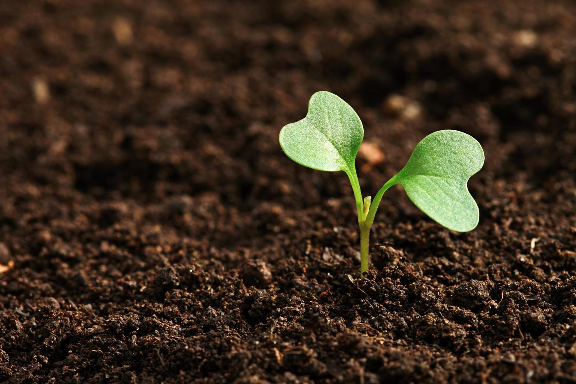
Ενότητα 2: Θεωρητικά Θεμέλια -
Προκλήσεις της υγείας του εδάφους στην αναγεννητική γεωργία
Προκλήσεις
    Κόστος Μετάβασης: Η μετάβαση από τις συμβατικές στις αναγεννητικές πρακτικές μπορεί να απαιτήσει αρχική επένδυση και χρόνο για να δείτε αποτελέσματα.
    Κενά γνώσης: Περιορισμένη πρόσβαση στη γνώση και την εκπαίδευση των αγροτών σε αναγεννητικές τεχνικές.

Slide 13
Ενότητα 2: Θεωρητικά Θεμέλια -
Προκλήσεις της υγείας του εδάφους στην αναγεννητική γεωργία
    Ζήτηση της αγοράς: Ανάγκη για καλύτερες δομές της αγοράς για την υποστήριξη και την παροχή κινήτρων για πρακτικές αναγεννητικής γεωργίας.
    Μακροπρόθεσμη Δέσμευση: Οι αναγεννητικές πρακτικές απαιτούν υπομονή και συνεπή διαχείριση, καθώς τα οφέλη συχνά χρειάζονται χρόνο για να εκδηλωθούν.

Slide 14


Ενότητα 3: Εφαρμογή στην Αναγεννητική Γεωργία
Αμειψισπορά
      Εναλλασσόμενες καλλιέργειες με διαφορετικές ανάγκες σε θρεπτικά συστατικά (π.χ. όσπρια και δημητριακά) για την πρόληψη της εξάντλησης των θρεπτικών συστατικών.
      Μειώνει τη συσσώρευση παρασίτων και ασθενειών διακόπτοντας τον κύκλο ζωής των παρασίτων.
      Βελτιώνει τη δομή του εδάφους και την ισορροπία των θρεπτικών συστατικών με την πάροδο του χρόνου.
      Καλλιέργειες Εφεδρείας
      Φυτέψτε καλλιέργειες όπως τριφύλλι, βίκο ή σίκαλη κατά τη διάρκεια των μη εποχικών καλλιεργειών για να προστατεύσετε το έδαφος από τη διάβρωση.
      Ενισχύει την οργανική ουσία του εδάφους και βελτιώνει τη δέσμευση του αζώτου.
      Βοηθά στην καταστολή των ζιζανίων και στην αύξηση της βιοποικιλότητας στο έδαφος.

Slide 15

Ενότητα 3: Εφαρμογή στην Αναγεννητική Γεωργία
Κομποστοποίηση
      Μετατρέψτε τα οργανικά απόβλητα (π.χ. υπολείμματα τροφίμων, γεωργικά υπολείμματα) σε κομπόστ πλούσιο σε θρεπτικά συστατικά.
      Βελτιώνει τη γονιμότητα του εδάφους, την κατακράτηση υγρασίας και τη μικροβιακή δραστηριότητα.
      Μειώνει τα απόβλητα, ενώ παράλληλα εμπλουτίζει το έδαφος με απαραίτητα θρεπτικά συστατικά.
      Αγροδασοκομία
      Συνδυάζει δέντρα με καλλιέργειες/κτηνοτροφία.
      Προωθεί τη βιοποικιλότητα και τον έλεγχο της διάβρωσης.

Slide 16
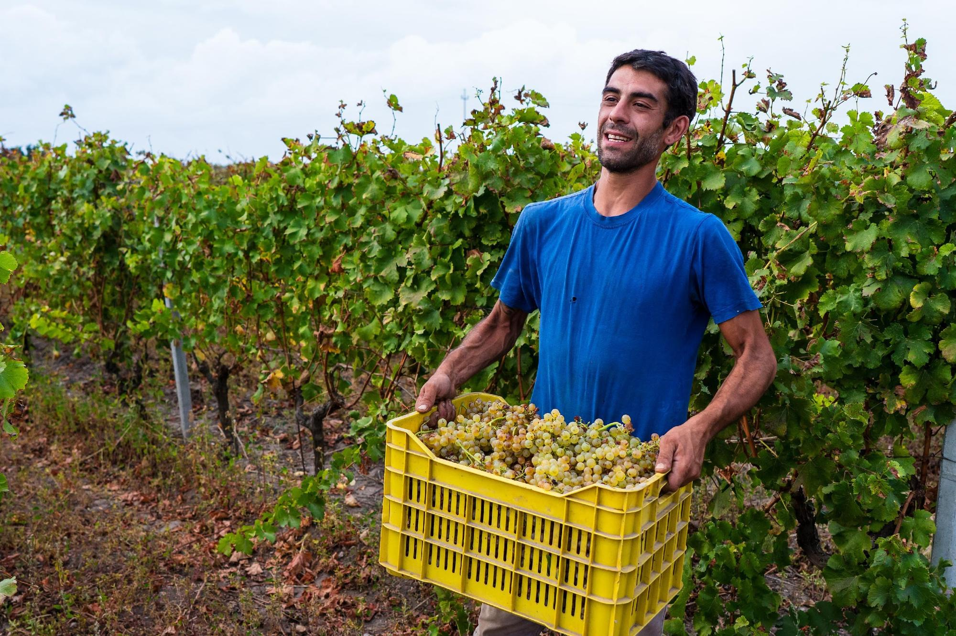
Ενότητα 3: Εφαρμογή στην Αναγεννητική Γεωργία
Σύγκριση Παραδοσιακών και Αναγεννητικών Πρακτικών
Παραδοσιακές πρακτικές:
      Μεγάλη εξάρτηση από χημικά λιπάσματα και φυτοφάρμακα.
      Συχνή όργωση που οδηγεί σε διάβρωση του εδάφους και υποβάθμιση της δομής.
      Η μονοκαλλιέργεια μειώνει τη βιοποικιλότητα.
      Εστίαση σε βραχυπρόθεσμα κέρδη απόδοσης.

Slide 17
Ενότητα 3: Εφαρμογή στην Αναγεννητική Γεωργία
Σύγκριση Παραδοσιακών και Αναγεννητικών Πρακτικών
Αναγεννητικές Πρακτικές:
      Χρήση οργανικών εισροών (π.χ. κομπόστ, πράσινη κοπριά) αντί συνθετικών χημικών ουσιών.
      Ελάχιστη ή καθόλου όργωμα για τη διατήρηση της δομής του εδάφους.
      Αμειψισπορά και συγκαλλιέργειες για τη διατήρηση της βιοποικιλότητας και της ισορροπίας των θρεπτικών συστατικών.
      Έμφαση στη μακροπρόθεσμη υγεία και βιωσιμότητα του εδάφους.

Slide 18

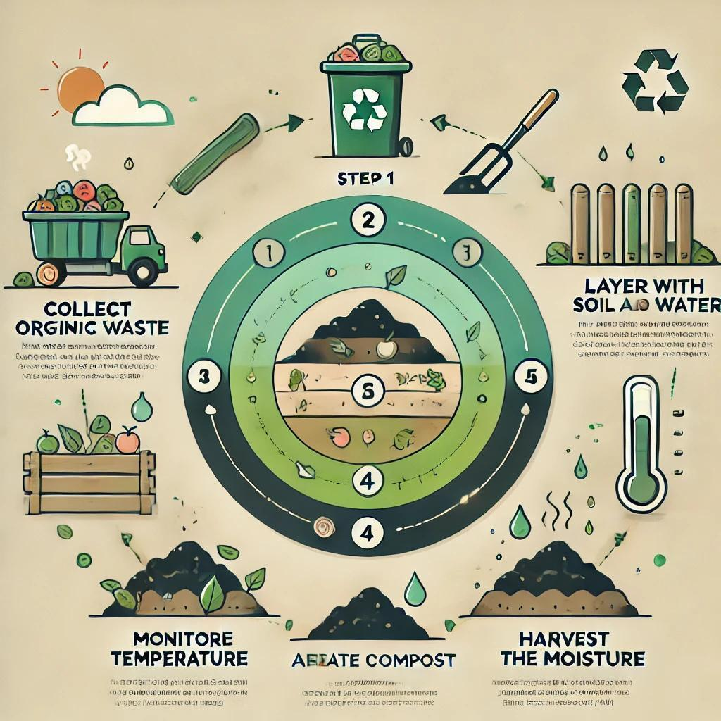
Ενότητα 3: Εφαρμογή στην Αναγεννητική Γεωργία
Βήματα για την εφαρμογή της κομποστοποίησης
Βήμα 1: Συλλογή οργανικών αποβλήτων
    Παραδείγματα: υπολείμματα τροφίμων, γεωργικά υπολείμματα, φύλλα και κομμένο γρασίδι.
    Βήμα 2: Στρώστε με χώμα και νερό
    Εναλλασσόμενα στρώματα οργανικής ύλης και εδάφους.
    Υγράνετε ελαφρά το σωρό για να διατηρήσετε τη μικροβιακή δραστηριότητα.
    Βήμα 3: Αερίστε τακτικά
    Γυρίζετε το σωρό κομποστοποίησης κάθε 1-2 εβδομάδες για να επιτρέψετε τη ροή οξυγόνου και να επιταχύνετε την αποσύνθεση.

Slide 19
Ενότητα 3: Εφαρμογή στην Αναγεννητική Γεωργία
Βήματα για την εφαρμογή της κομποστοποίησης
Βήμα 4: Παρακολούθηση θερμοκρασίας και υγρασίας
    Διατηρήστε το σωρό ζεστό και υγρό, αλλά όχι μουσκεμένο, για βέλτιστη μικροβιακή δραστηριότητα.
    Βήμα 5: Συγκομιδή του κομπόστ
    Μετά από 6-8 εβδομάδες (ή περισσότερο, ανάλογα με το υλικό), το κομπόστ θα σκουρύνει και θα γίνει εύθρυπτο.
    Χρησιμοποιήστε το ως ένα πλούσιο σε θρεπτικά συστατικά βελτιωτικό για το έδαφος.

Slide 20

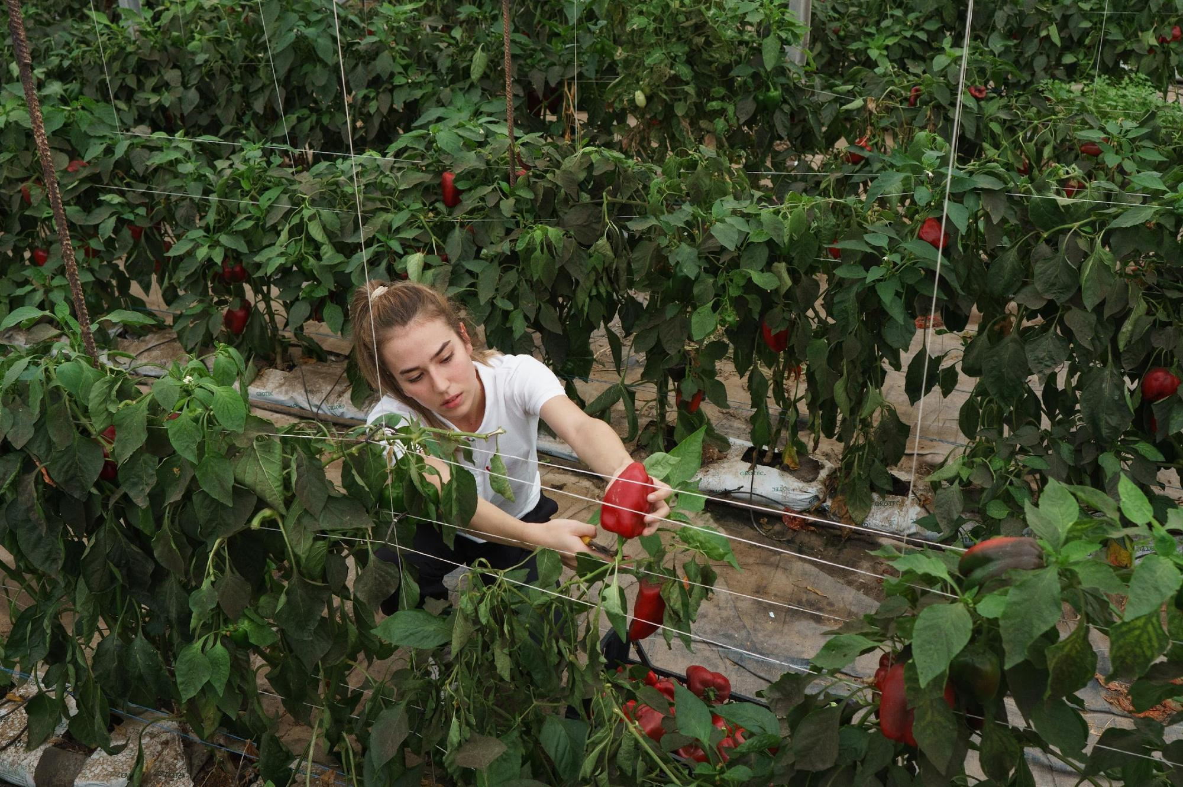
Ενότητα 3: Εφαρμογή στην Αναγεννητική Γεωργία
Μελέτη περίπτωσης – Καλλιέργεια κάλυψης σε μεσαίου μεγέθους αγρόκτημα στη Σουηδία
Τοποθεσία: Σουηδία Τύπος αγροκτήματος: Μεσαίου μεγέθους, μικτής χρήσης αγρόκτημα (καλλιέργειες και κτηνοτροφία) Εστίαση: Υγεία του εδάφους και βιώσιμες γεωργικές πρακτικές
Εφαρμοσμένη Πρακτική
      Καλλιέργεια κάλυψης: Εισήχθησαν καλλιέργειες κάλυψης όπως το τριφύλλι και η σίκαλη κατά τη διάρκεια των μη εποχικών καλλιεργειών για την προστασία του εδάφους.

Slide 21
Ενότητα 3: Εφαρμογή στην Αναγεννητική Γεωργία
Μελέτη περίπτωσης – Καλλιέργεια κάλυψης σε μεσαίου μεγέθους αγρόκτημα στη Σουηδία
Αποτελέσματα
      15% Μείωση της Διάβρωσης του Εδάφους: Αποτελεσματική προστασία από τη διάβρωση από τον άνεμο και το νερό.
      Αυξημένη βιοποικιλότητα: Ενίσχυση της ποικιλομορφίας των οργανισμών του εδάφους, ενίσχυση της υγείας και της ανθεκτικότητας του οικοσυστήματος.
      Βελτιωμένη Δομή του Εδάφους: Βελτιωμένη περιεκτικότητα σε οργανική ύλη και κύκλος θρεπτικών συστατικών.

Slide 22
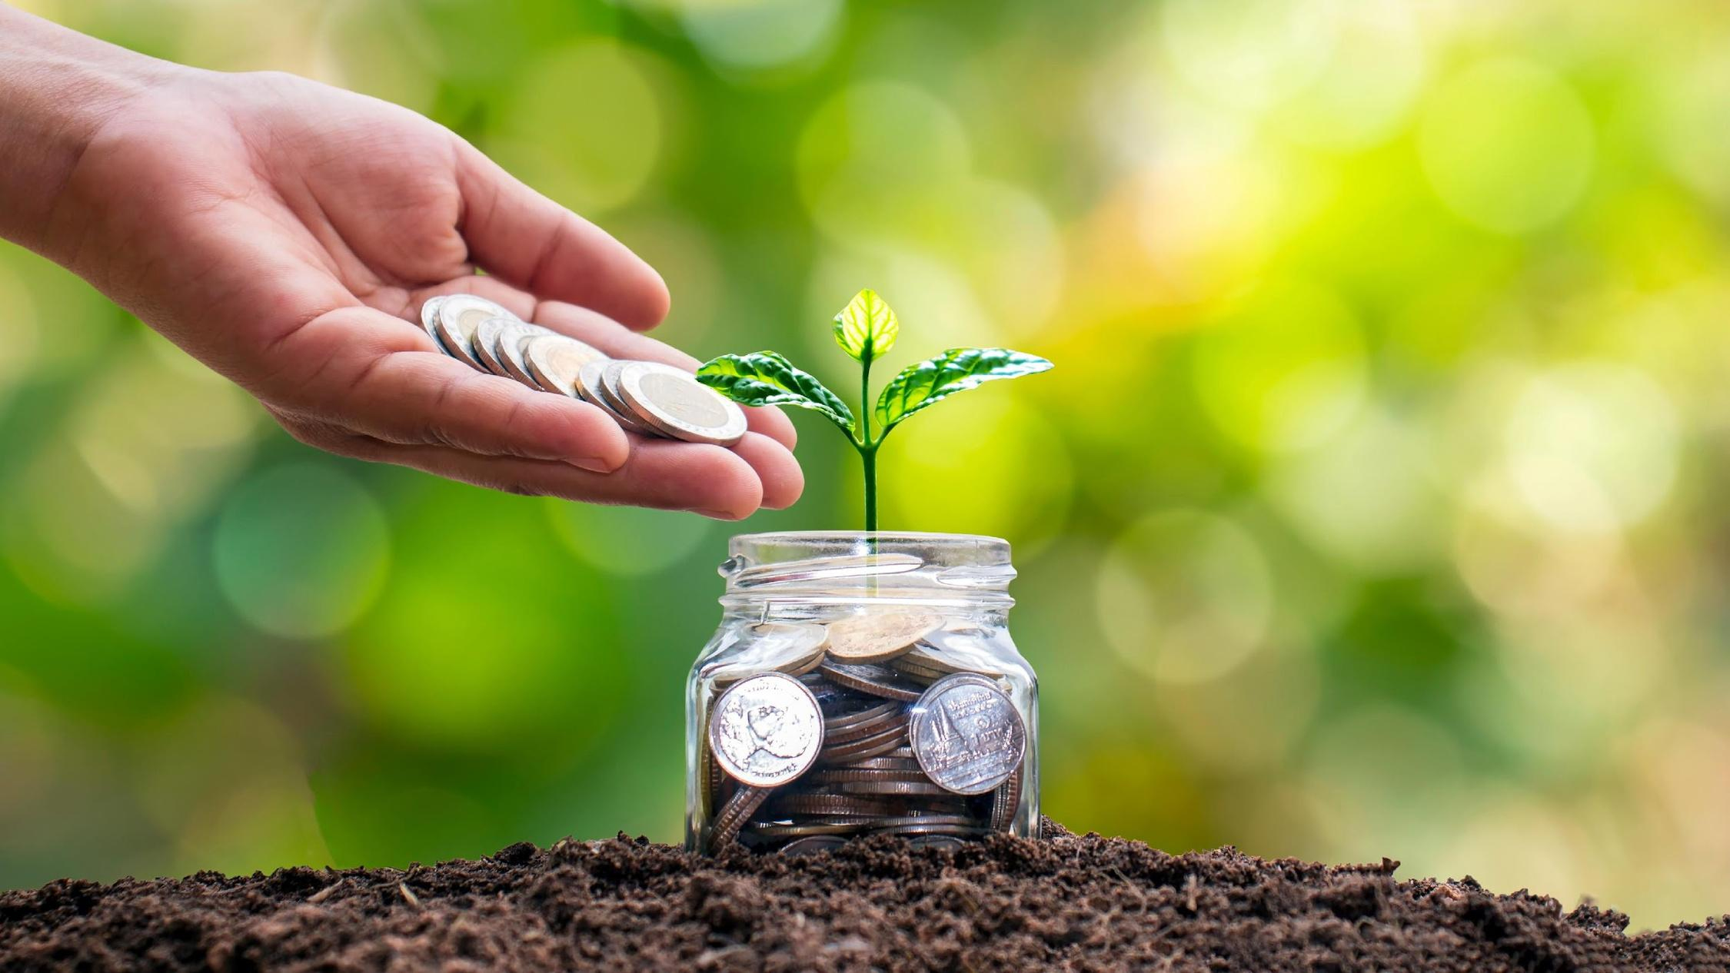

Ενότητα 3: Εφαρμογή στην Αναγεννητική Γεωργία
Ενότητα 3: Εφαρμογή στην Αναγεννητική
Οικονομικά οφέλη ενός υγιούς εδάφους
Βραχυπρόθεσμα κέρδη:
    Μειωμένο κόστος για χημικές εισροές (λιπάσματα, φυτοφάρμακα).
    Βελτιωμένη αποδοτικότητα του νερού, μειώνοντας το κόστος άρδευσης.
    Μακροπρόθεσμα οφέλη:
    Αυξημένη παραγωγικότητα των καλλιεργειών λόγω υγιέστερου εδάφους.
    Βελτιωμένη εμπορευσιμότητα των βιώσιμα καλλιεργούμενων προϊόντων.

Slide 23



Ενότητα 4: Βασικές Δεξιότητες για Εκπαιδευτές Επαγγελματικής Εκπαίδευσης και Κατάρτισης
1. Ανάπτυξη Προσαρμοσμένων Σχεδίων Διαχείρισης Εδάφους
      Κατανοήστε τους τοπικούς τύπους εδάφους, τις κλιματικές συνθήκες και τις γεωργικές πρακτικές.
      Προσαρμόστε τις στρατηγικές για την υγεία του εδάφους ώστε να ταιριάζουν σε ποικίλα γεωργικά περιβάλλοντα.
      Συνεργαστείτε με τους αγρότες για την εφαρμογή πρακτικών που αφορούν συγκεκριμένα το εκάστοτε περιβάλλον, όπως η αμειψισπορά και η κάλυψη καλλιεργειών.

Slide 24
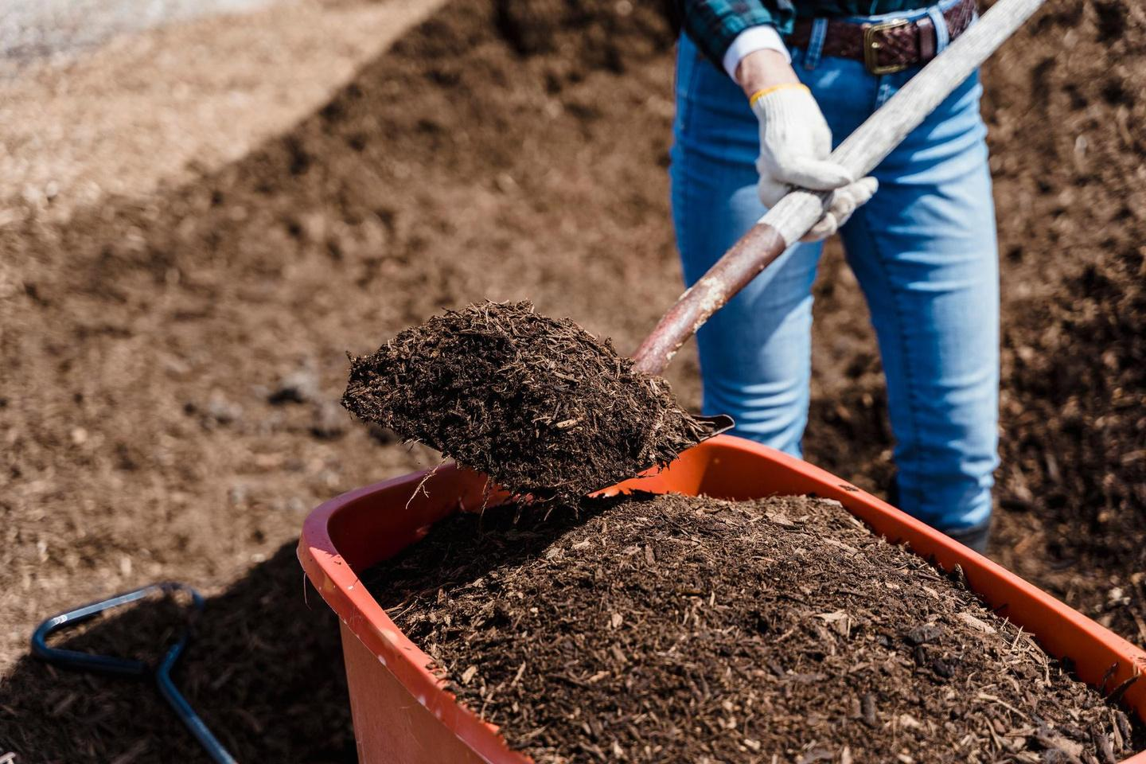
Ενότητα 4: Βασικές Δεξιότητες για Εκπαιδευτές Επαγγελματικής Εκπαίδευσης και Κατάρτισης
2. Εκπαίδευση σχετικά με τις Βιολογικές Πρακτικές (π.χ., Κομποστοποίηση)
      Διδάξτε βιώσιμες γεωργικές τεχνικές, δίνοντας έμφαση σε βιολογικές πρακτικές όπως η κομποστοποίηση και η κάλυψη με σάπια φύλλα.
      Προωθήστε τα οφέλη των οργανικών εισροών στη διατήρηση της υγείας του εδάφους και στη μείωση της εξάρτησης από εξωτερικές χημικές ουσίες.
      Καθοδηγήστε τους αγρότες στην πρακτική εφαρμογή μέσω επιδείξεων και πρακτικής μάθησης.

Slide 25

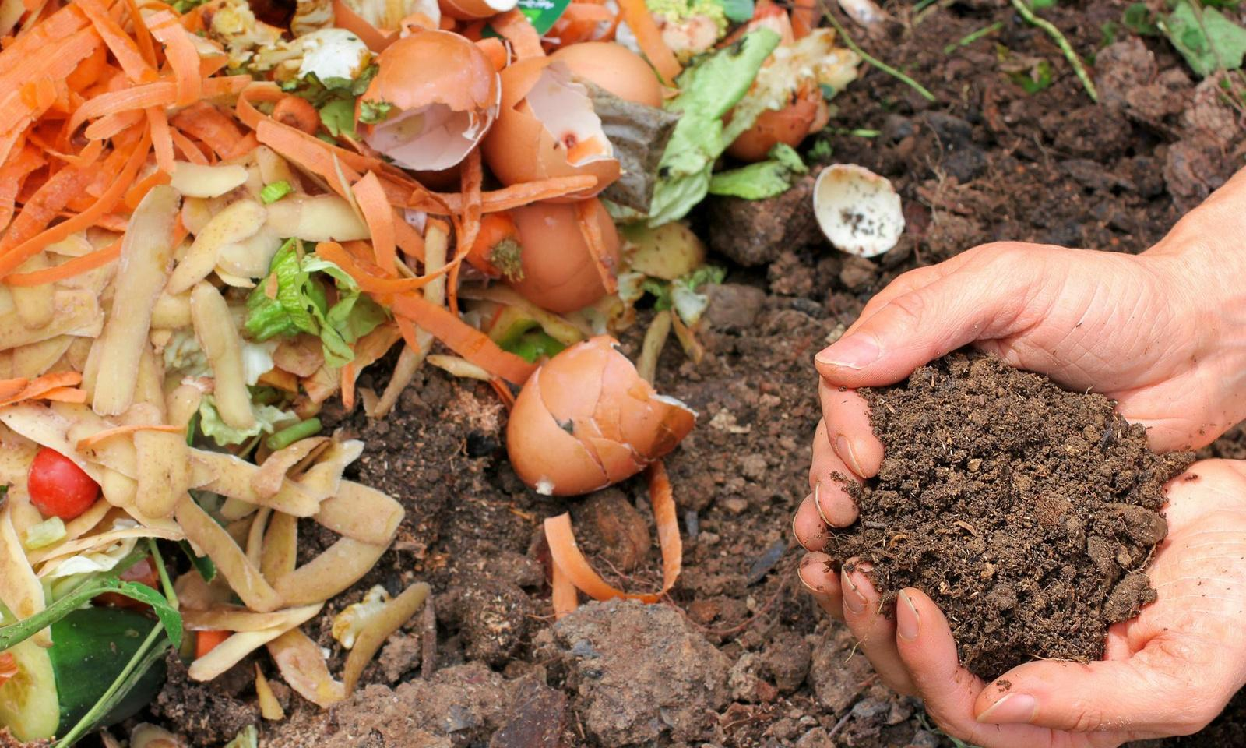
Ενότητα 4: Βασικές Δεξιότητες για Εκπαιδευτές Επαγγελματικής Εκπαίδευσης και Κατάρτισης
Πολιτική και Κοινοτική Υποστήριξη για τις Πολιτικές για την Υγεία του Εδάφους:
      Κίνητρα για την υιοθέτηση αναγεννητικών πρακτικών.
      Επιδοτήσεις για την αγορά βιολογικών εισροών ή τη μετάβαση σε ελάχιστη καλλιέργεια.
      Δράσεις Κοινότητας:
      Ίδρυση αγροτικών συνεταιρισμών για την αξιοποίηση κοινόχρηστων πόρων.
      Κοινοτικά εργαστήρια για τη διάδοση γνώσεων σχετικά με την αναγεννητική γεωργία.
      Παγκόσμιος αντίκτυπος:
      Συνεισφορές στην ανθεκτικότητα στην κλιματική αλλαγή και την επισιτιστική ασφάλεια.

Slide 26
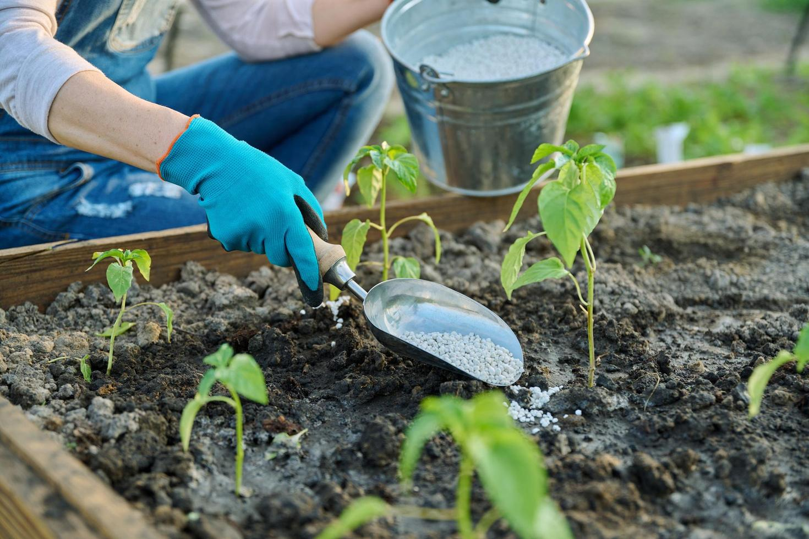
Ενότητα 4: Βασικές Δεξιότητες για Εκπαιδευτές Επαγγελματικής Εκπαίδευσης και Κατάρτισης
3. Διευκόλυνση εργαστηρίων σχετικά με τις μετρήσεις της υγείας του εδάφους
    Εκπαιδεύστε τους αγρότες σχετικά με τον τρόπο παρακολούθησης της υγείας του εδάφους μέσω δεικτών όπως η υφή του εδάφους, το pH και η περιεκτικότητα σε οργανική ύλη.
    Ενθαρρύνετε προσεγγίσεις που βασίζονται σε δεδομένα για την παρακολούθηση των βελτιώσεων στην υγεία του εδάφους.
    Βοηθήστε τους αγρότες να αξιολογήσουν την αποτελεσματικότητα των πρακτικών διαχείρισης του εδάφους και να προσαρμόσουν τις στρατηγικές τους ανάλογα.

Slide 27
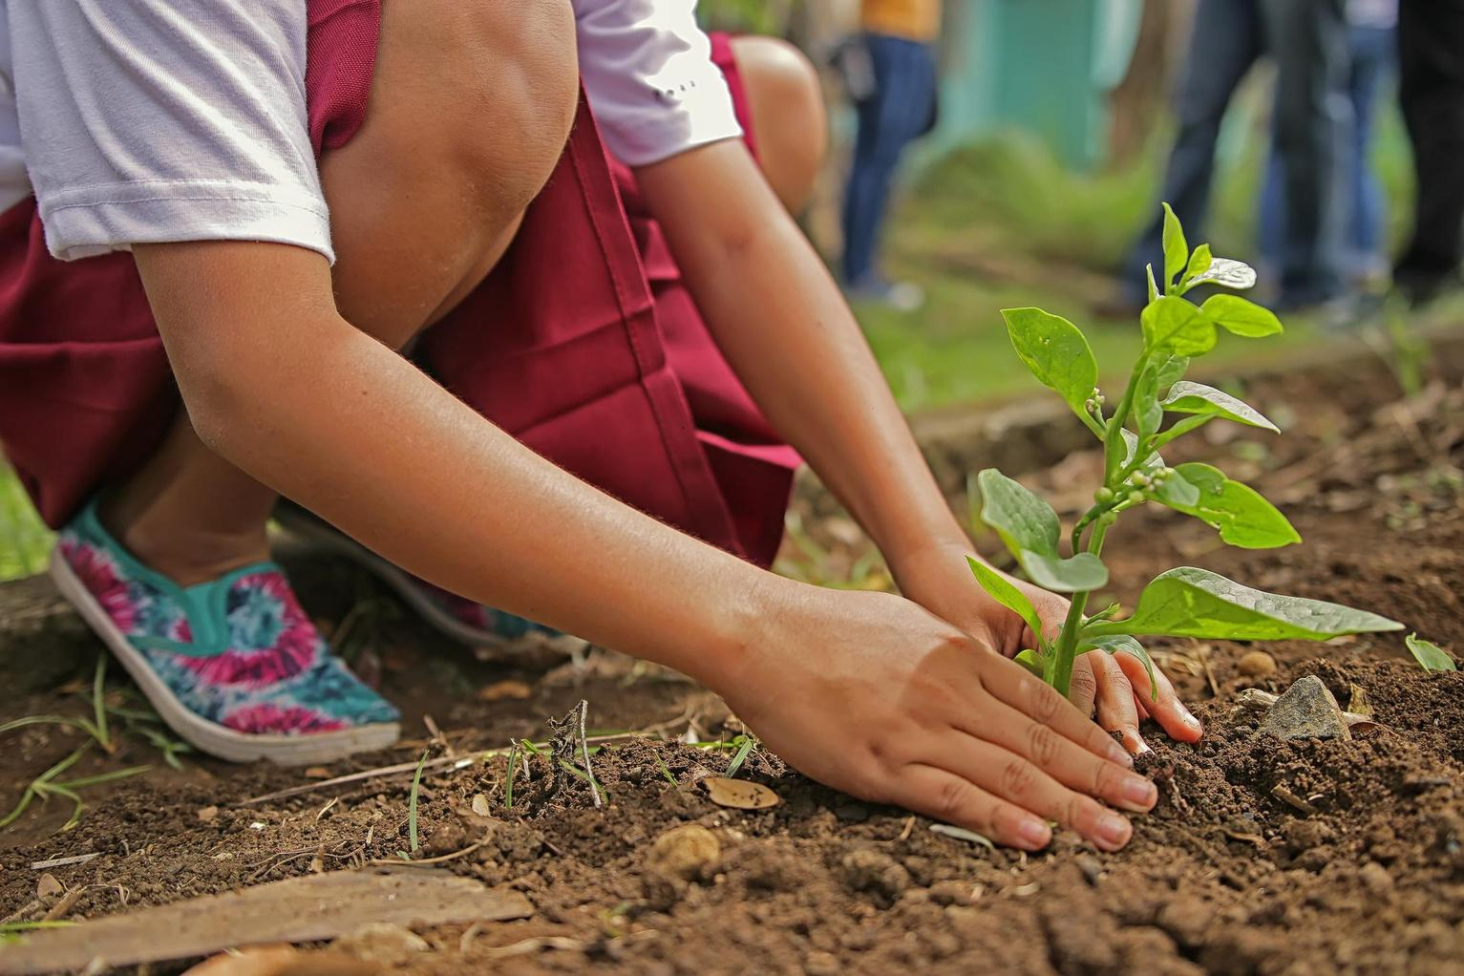
Ενότητα 4: Βασικές Δεξιότητες για Εκπαιδευτές Επαγγελματικής Εκπαίδευσης και Κατάρτισης - Αίτηση
Σκεφτείτε τις τοπικές ανάγκες
    Λάβετε υπόψη τις τοπικές γεωργικές πρακτικές, τις κλιματικές συνθήκες και τους τύπους εδάφους κατά την ανάπτυξη εκπαιδευτικού υλικού.
    Η προσαρμογή του περιεχομένου στις μοναδικές ανάγκες της περιοχής διασφαλίζει τη συνάφεια και την αποτελεσματικότητα στην αντιμετώπιση συγκεκριμένων προκλήσεων.

Slide 28
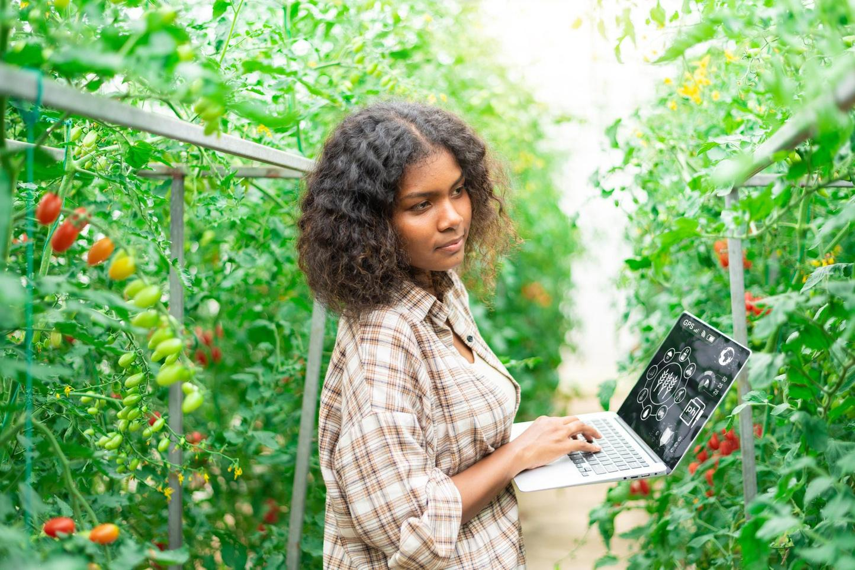
Ενότητα 4: Βασικές Δεξιότητες για Εκπαιδευτές Επαγγελματικής Εκπαίδευσης και Κατάρτισης - Αίτηση
Πρακτική εφαρμογή
    Εργαστήρια σχεδιασμού και εκπαιδευτικό περιεχόμενο που αντιμετωπίζουν άμεσα τις προκλήσεις και τις ευκαιρίες που αντιμετωπίζουν οι τοπικοί αγρότες.
    Η εστίαση σε περιφερειακά ζητήματα καθιστά την μαθησιακή εμπειρία πιο εφαρμόσιμη και αποτελεσματική.

Slide 29
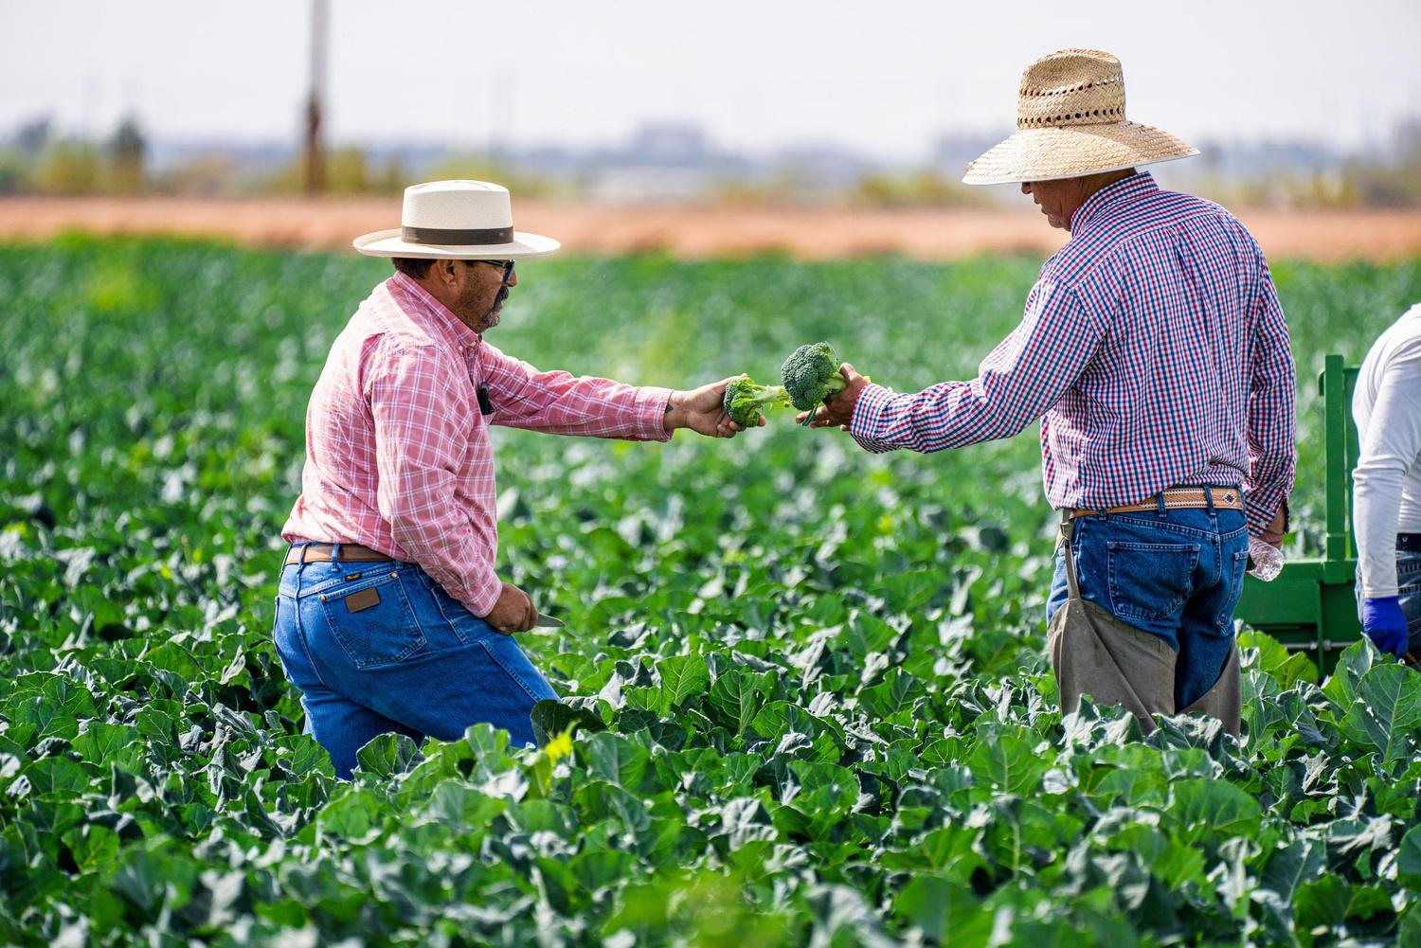
Ενότητα 4: Βασικές Δεξιότητες για Εκπαιδευτές Επαγγελματικής Εκπαίδευσης και Κατάρτισης - Αίτηση
Συνεχής Μάθηση
    Μείνετε ενημερωμένοι σχετικά με τις τελευταίες έρευνες και τις βέλτιστες πρακτικές στην υγεία του εδάφους και την αναγεννητική γεωργία.
    Η συνεχής επαγγελματική ανάπτυξη συμβάλλει στη βελτίωση των μεθόδων διδασκαλίας και παρέχει σύγχρονη γνώση.
    Η συνεργασία με τοπικούς αγρότες και ειδικούς βοηθά στη βελτίωση και προσαρμογή των στρατηγικών κατάρτισης ώστε να ταιριάζουν στην κοινότητα.

Slide 30

Δραστηριότητα 1: Εφαρμογή στον Πραγματικό Κόσμο
Σενάριο:
    Ένα αγρόκτημα αντιμετωπίζει μείωση της παραγωγικότητας λόγω του εδάφους με χαμηλή περιεκτικότητα σε θρεπτικά συστατικά και της διάβρωσης. Προτείνετε πρακτικές παρεμβάσεις χρησιμοποιώντας τις αρχές της υγείας του εδάφους.
    Εργο:
    Αναπτύξτε μια στρατηγική 3 σημείων που να ενσωματώνει την κομποστοποίηση, τις καλλιέργειες κάλυψης και τη μειωμένη όργωση για την αποκατάσταση της υγείας του εδάφους.

Slide 31

Δραστηριότητα 1: Εφαρμογή στον Πραγματικό Κόσμο
Πιθανή Λύση:
    Εισάγετε την κομποστοποίηση για την αναπλήρωση της οργανικής ύλης.
    Φυτέψτε καλλιέργειες κάλυψης για την πρόληψη της διάβρωσης και την ενίσχυση της δομής του εδάφους.
    Μετάβαση σε πρακτικές ελάχιστης οργώματος για τη διατήρηση του εδαφικού οικοσυστήματος.

Slide 32

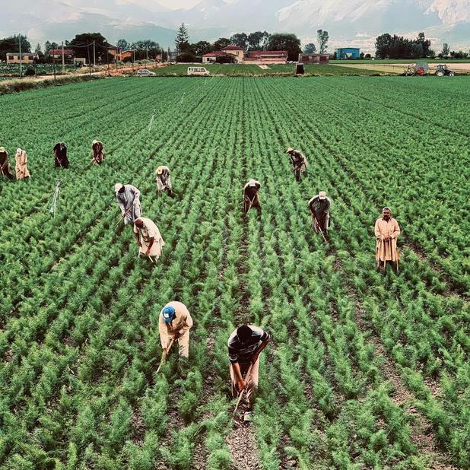

Δραστηριότητα 2: Άσκηση Σχεδιασμού
Ασκηση:
Δημιουργήστε ένα σχέδιο αμειψισποράς που περιλαμβάνει τουλάχιστον τρεις καλλιέργειες και εξηγεί πώς η ακολουθία ελαχιστοποιεί τη διάβρωση και διατηρεί τα θρεπτικά συστατικά του εδάφους.
Περίγραμμα:
Καλλιέργεια 1: Ψυχανθές που δεσμεύουν το άζωτο.
Καλλιέργεια 2: Βαριά κατανάλωση θρεπτικών συστατικών, όπως καλαμπόκι ή σιτάρι. Καλλιέργεια 3: Φυτό με βαθιές ρίζες για τον αερισμό του εδάφους.

Slide 33


4. Έλεγχος Γνώσεων
1) Ποιο είναι το κύριο όφελος της αμειψισποράς στην υγεία του εδάφους;
    Α) Αυξάνει την αντοχή στα παράσιτα
    Β) Αποτρέπει την εξάντληση των θρεπτικών συστατικών
    Γ) Μειώνει την κατανάλωση νερού
    Δ) Προωθεί τη μονοκαλλιέργεια
    2) Ποια πρακτική βοηθά στην προστασία του εδάφους από τη διάβρωση κατά τη διάρκεια των μη εποχικών καλλιεργειών;
    Α) Καλλιέργεια
    Β) Καλλιέργεια κάλυψης
    Γ) Μονοκαλλιέργεια
    Δ) Χρήση συνθετικών λιπασμάτων

Slide 34

4. Έλεγχος Γνώσεων
3) Σωστό ή Λάθος: Η κομποστοποίηση μπορεί να μετατρέψει τα οργανικά απόβλητα σε υλικό πλούσιο σε θρεπτικά συστατικά για την υγεία του εδάφους.
    Α) Αληθές
    Β) Λάθος
    4) Σε τι βοηθά να μειωθεί ο κύκλος των θρεπτικών συστατικών στην αναγεννητική γεωργία;
    Α) Κατακράτηση υγρών
    Β) Η ανάγκη για συνθετικά λιπάσματα
    Γ) Διάβρωση του εδάφους
    Δ) Αμειψισπορά

Slide 35
4. Έλεγχος Γνώσεων
5) Ποιο από τα παρακάτω ΔΕΝ αποτελεί όφελος για την υγεία του εδάφους στην αναγεννητική γεωργία;
    Α) Αυξημένες αποδόσεις καλλιεργειών
    Β) Διάβρωση του εδάφους
    Γ) Δέσμευση άνθρακα
    Δ) Βελτιωμένη βιοποικιλότητα
    6) Σωστό ή Λάθος: Η αναγεννητική γεωργία στοχεύει στην αποκατάσταση της υγείας του εδάφους μιμούμενη τις φυσικές διεργασίες.
    Α) Αληθές
    Β) Λάθος

Slide 36
4. Έλεγχος Γνώσεων
1) (Απάντηση: Β) Αποτρέπει την εξάντληση των θρεπτικών συστατικών
2) (Απάντηση: Β) Καλλιέργεια κάλυψης
3) (Απάντηση: Α) Σωστό
4) (Απάντηση: Β) Η ανάγκη για συνθετικά λιπάσματα
5) (Απάντηση: Β) Διάβρωση του εδάφους
6) (Απάντηση: Α) Σωστό

Slide 37




ΕΝΟΤΗΤΑ 2
ΣΑΣ ΕΥΧΑΡΙΣΤΩ
Ενότητα 2: Υγεία του εδάφους – Τα θεμέλια της αναγεννητικής γεωργίας. Καλλιεργώντας τη Γη για ένα βιώσιμο μέλλον.
ΕΝΔΥΝΑΜΩΝΟΝΤΑΣ ΤΟΥΣ ΑΓΡΟΤΕΣ ΝΑ ΚΛΕΙΣΟΥΝ ΤΟΝ ΚΥΚΛΟ ΜΕ ΠΡΑΚΤΙΚΕΣ ΑΝΑΓΕΝΝΗΤΙΚΗΣ ΓΕΩΡΓΙΑΣ ΜΕΣΩ ΚΤΗΝΙΑΤΡΙΚΗΣ ΑΣΦΑΛΕΙΑΣ
ΑΡΙΘΜΟΣ ΕΡΓΟΥ: 2023-1-SE01-KA220-VET-000160614
Funded by the European Union. Views and opinions expressed are however those of the author(s) only and do not necessarily reflect those of the European Union or the Swedish Council for Higher Education (UHR). Neither the European Union nor the granting authority can be held responsible for them.
ΑΡΙΘΜΟΣ ΕΡΓΟΥ: 2023-1-SE01-KA220-VET-000160614

